Slide 1



Rapport_Angers
View in Power BI
Last data refresh:
13/10/2023 08:05:02 UTC
Downloaded at:
13/10/2023 09:58:52 UTC

Slide 2
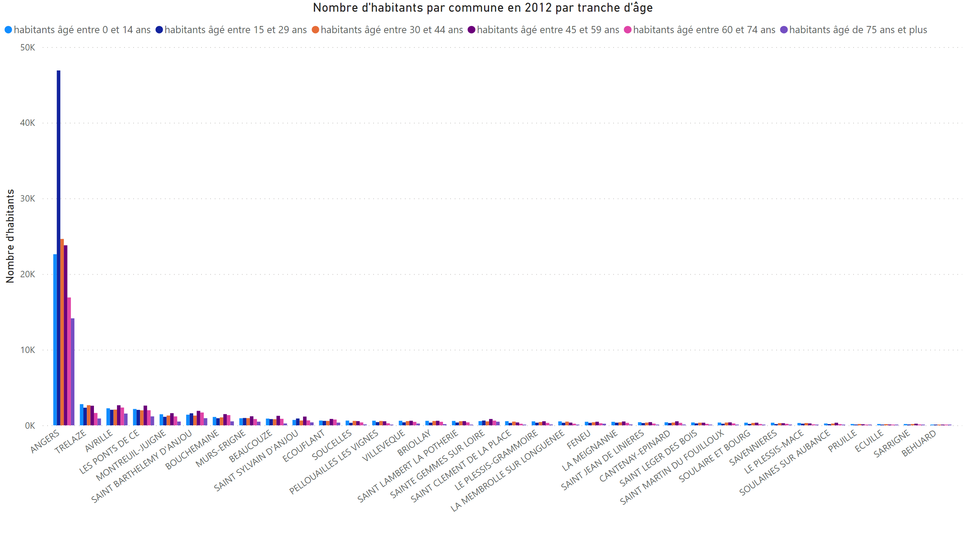
Page 1
Notes:
Nombre d'habitants par commune en 2012 par tranche d'âge
No alt text provided

Slide 3
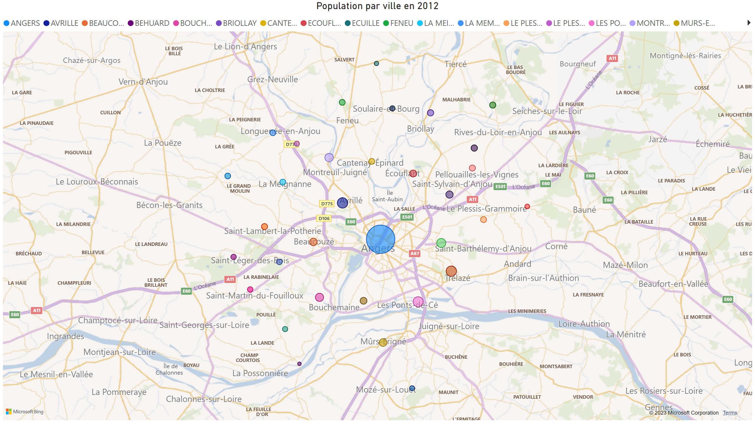
Page 2
Notes:
Population par ville en 2012
No alt text provided

Slide 4
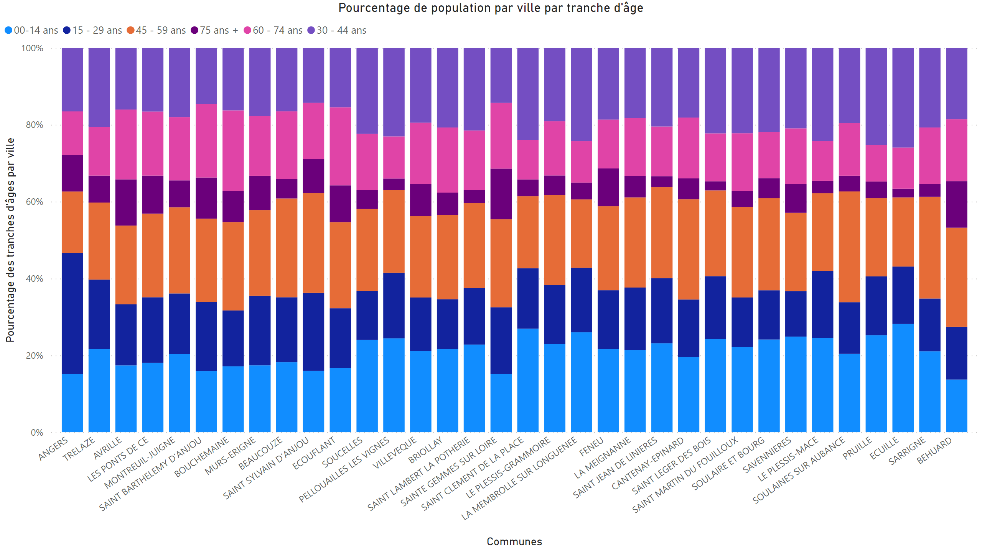
Page 3
Notes:
Pourcentage de population par ville par tranche d'âge
No alt text provided

Slide 5
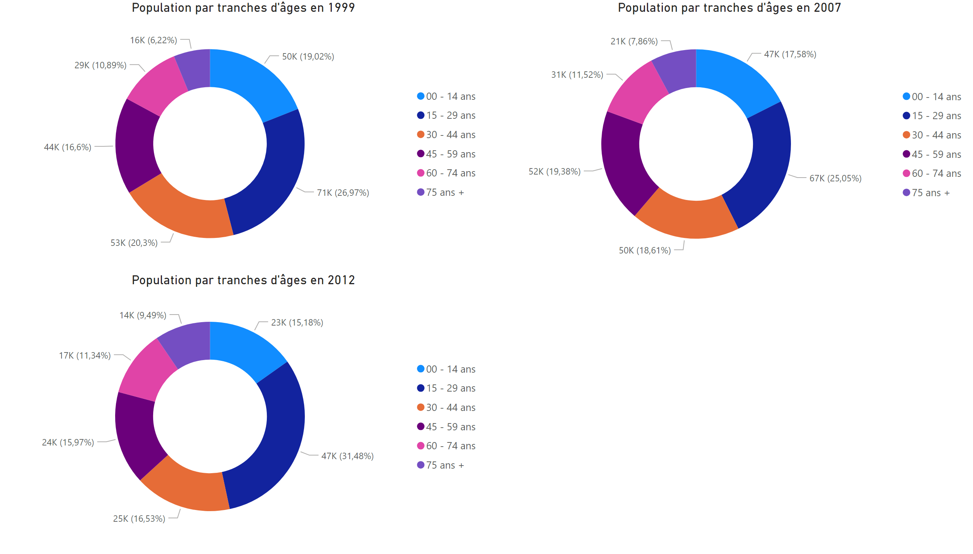
Page 4
Notes:
Population par tranches d'âges en 1999
No alt text provided
Population par tranches d'âges en 2007
No alt text provided
Population par tranches d'âges en 2012
No alt text provided

Slide 6
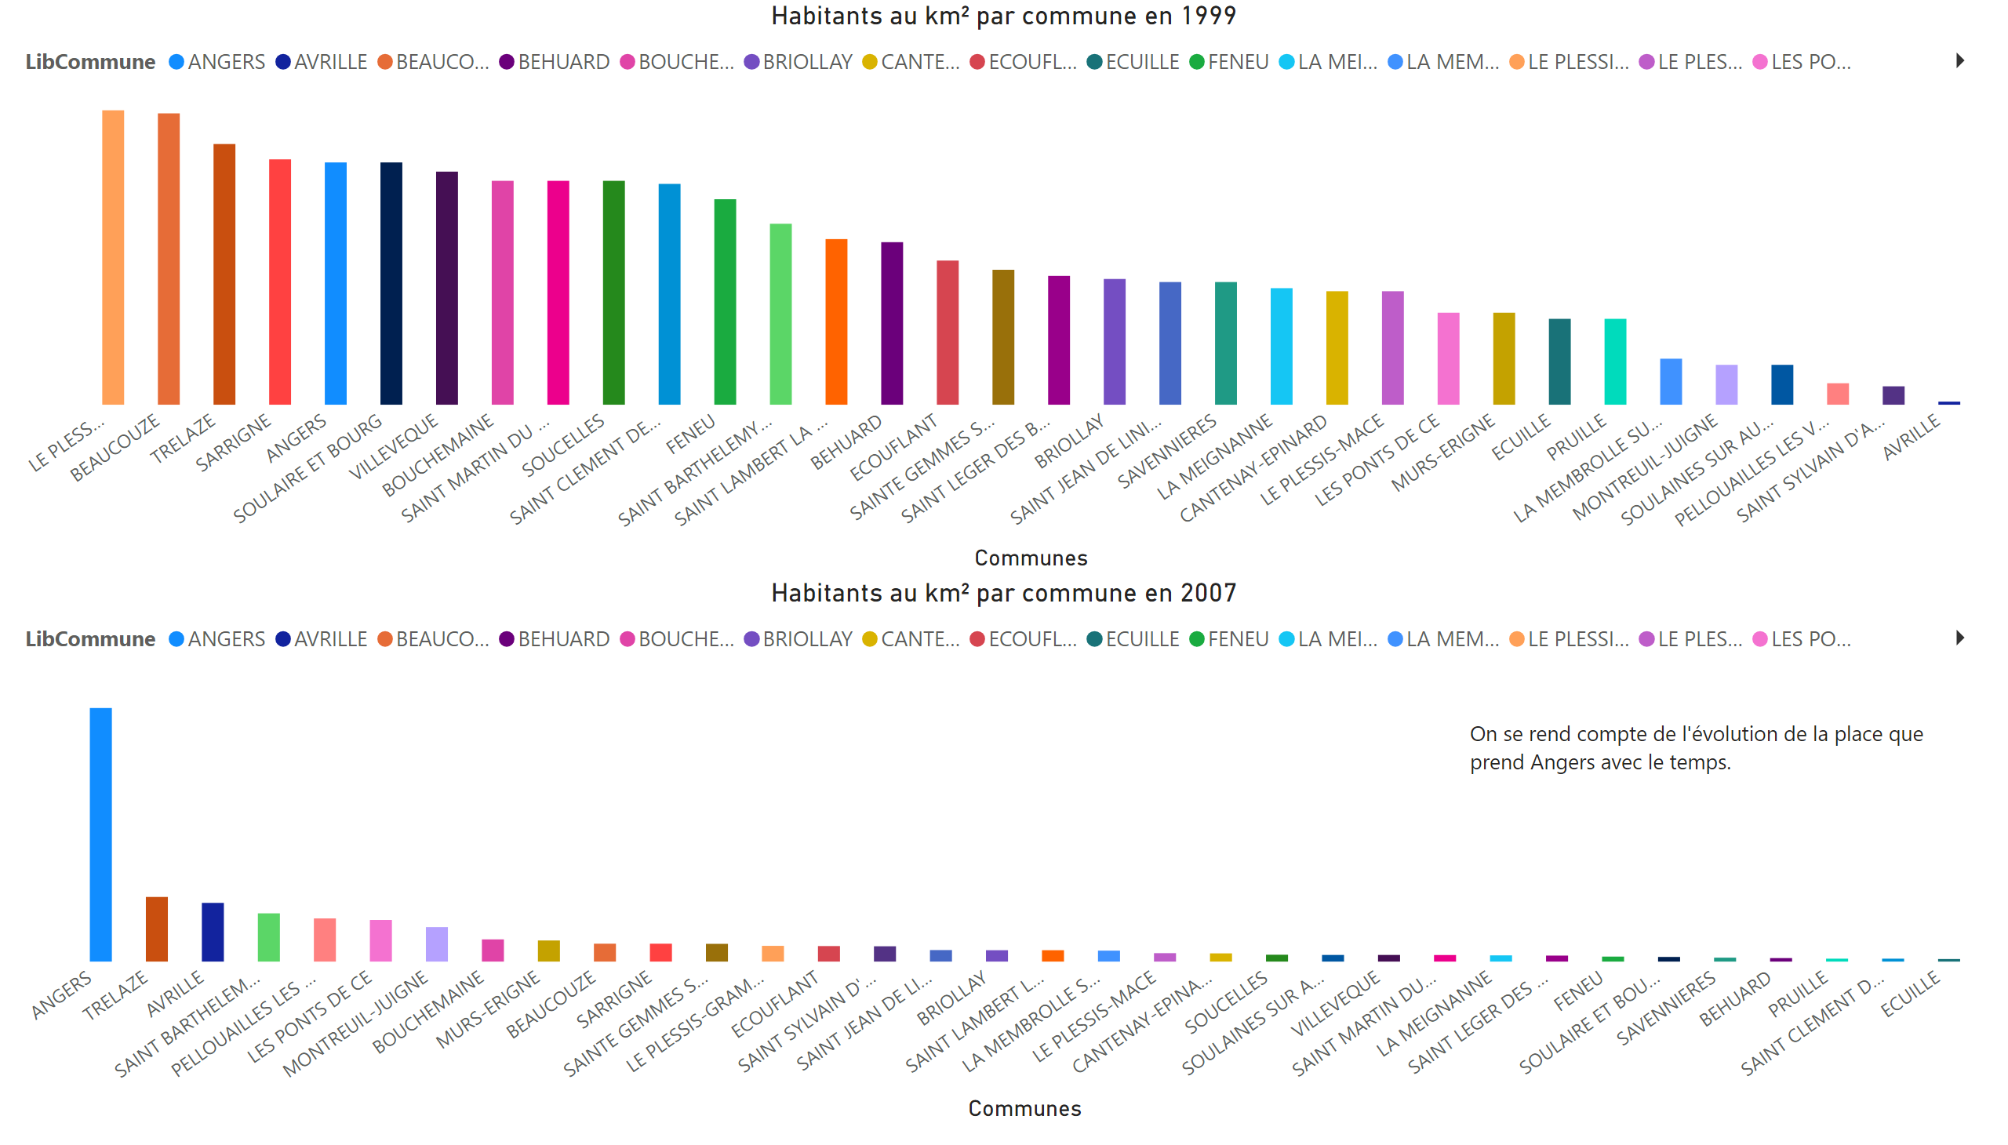
Page 5
Notes:
Habitants au km² par commune en 2007
No alt text provided
Habitants au km² par commune en 1999
No alt text provided
textbox
No alt text provided

Slide 7
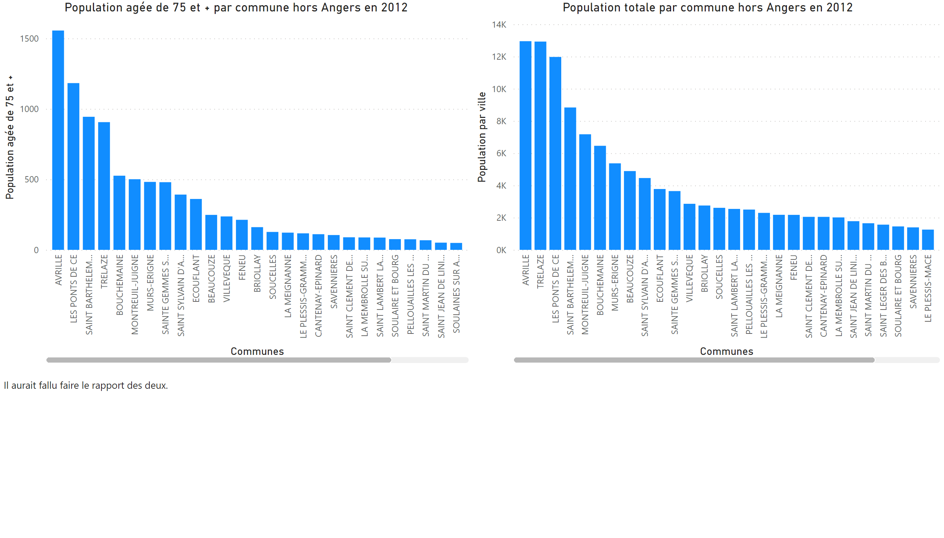
Page 6
Notes:
textbox
No alt text provided
Population totale par commune hors Angers en 2012
No alt text provided
Population agée de 75 et + par commune hors Angers en 2012
No alt text provided

